Slide 1
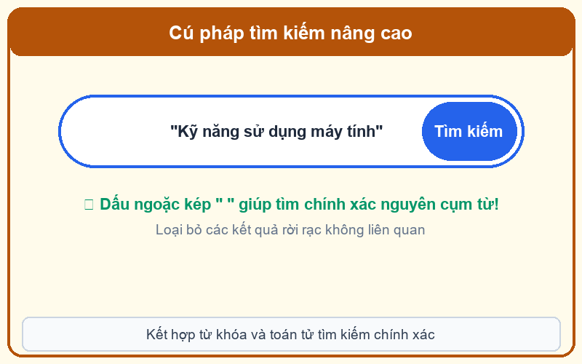
Thực hành khai thác thông tin số 🔍
Tin học • Lớp 8 • Tiết 3

Slide 2
LỚP 8 • BÀI 3. THỰC HÀNH KHAI THÁC THÔNG TIN SỐ
Tìm kiếm thông tin học tập chuyên nghiệp!
Làm thế nào để tìm được tài liệu tham khảo chính xác cho bài thuyết trình môn Lịch sử hoặc KHTN trong vòng 2 phút?

Slide 3
LỚP 8 • KHÁM PHÁ VIDEO BÀI HỌC
Kỹ thuật tìm kiếm & Trích dẫn thông tin số 🎬
Hướng dẫn sử dụng các toán tử tìm kiếm nâng cao và quy tắc trích dẫn bản quyền chuẩn xác!
🔗 Đường link video tham khảo:
https://www.youtube.com/watch?v=6v7n8m9k0Lq
💡 Thầy/Cô sẽ chiếu video cho các em quan sát nhé!

Slide 4
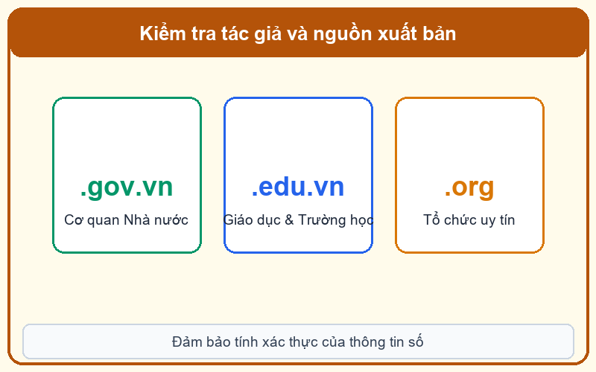
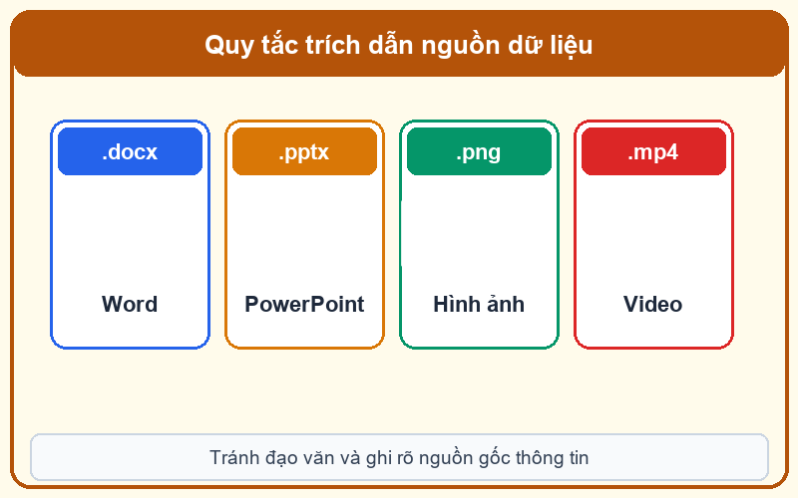
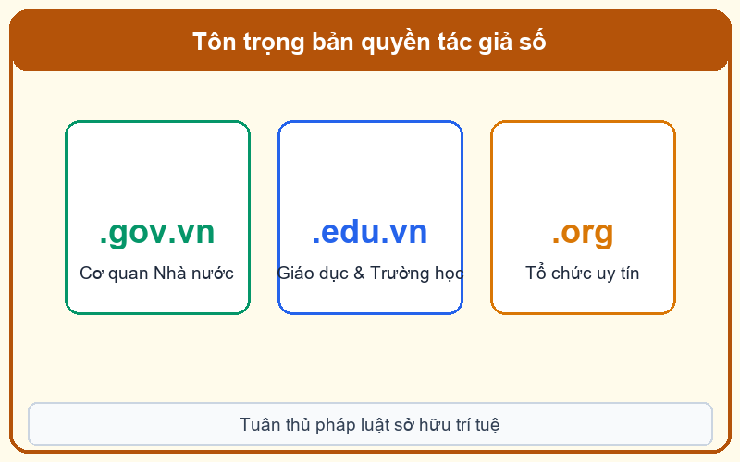
LỚP 8 • BÀI 3. THỰC HÀNH KHAI THÁC THÔNG TIN SỐ
Các toán tử tìm kiếm nâng cao trên Google
Toán tử " " : tìm kiếm cụm từ chính xác tuyệt đối
Toán tử filetype: : tìm định dạng tệp (VD: filetype:pdf, filetype:pptx)
Toán tử site: : tìm kiếm trong một website cụ thể (VD: site:chinhphu.vn)
Toán tử dấu trừ (-) : loại trừ các từ khóa không mong muốn

Slide 5
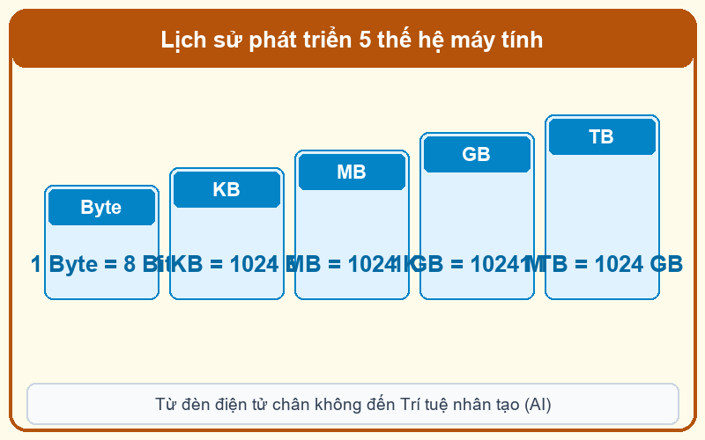
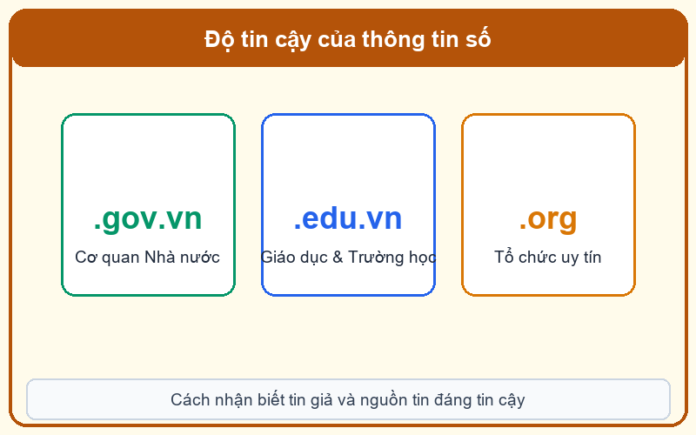

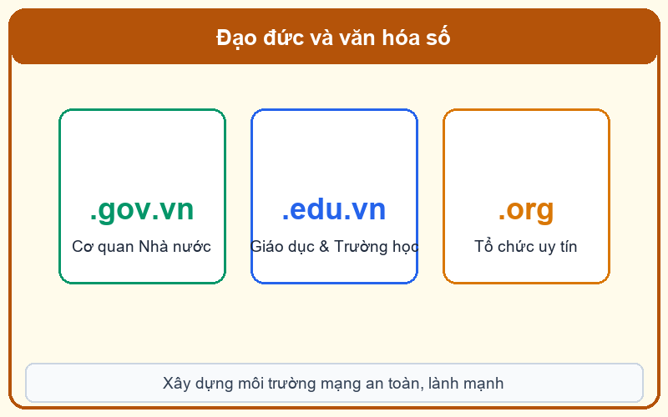
LỚP 8 • BÀI 3. THỰC HÀNH KHAI THÁC THÔNG TIN SỐ
Đánh giá & Trích dẫn nguồn tài liệu số
Kiểm tra tính bản quyền và giấy phép Creative Commons
Trích dẫn đầy đủ: Tên tác giả, Tên bài viết, Nguồn/Website, Ngày truy cập
Không sao chép nguyên văn (Đạo văn - Plagiarism)
Tổng hợp và diễn đạt lại bằng văn phong của chính mình

Slide 6
LỚP 8 • LUYỆN TẬP TƯƠNG TÁC
Thực hành tìm kiếm nâng cao trên máy!
Thực hiện các cú pháp tìm kiếm sau:
"Bảo vệ môi trường số" filetype:pdf
site:moet.gov.vn "Thông tư 02/2025"
Robotics STEM -games
Ghi chú nguồn trích dẫn tài liệu tìm được

Slide 7
LỚP 8 • THỬ THÁCH
Thử thách: Chuyên gia thẩm định thông tin!
Đánh giá 3 nguồn thông tin thu thập được:
Báo Nhân Dân / VTV ↔ Rất tin cậy (Chính thống)
Trang web .edu.vn ↔ Tin cậy cao (Giáo dục)
Bài đăng TikTok không rõ nguồn ↔ Cần kiểm chứng cậy!
Ghi nguồn đúng quy cách học thuật

Slide 8
Tóm tắt bài học
1
2
3
Thành thạo các toán tử tìm kiếm nâng cao
Đánh giá độ tin cậy của tài liệu số
Tôn trọng bản quyền và trích dẫn thông tin chuẩn

Slide 9
Hoàn thành xuất sắc! 🚀
BTVN: Tìm 1 tài liệu PDF nghiên cứu khoa học và trích dẫn nguồn đúng quy chuẩn!

